Slide 1
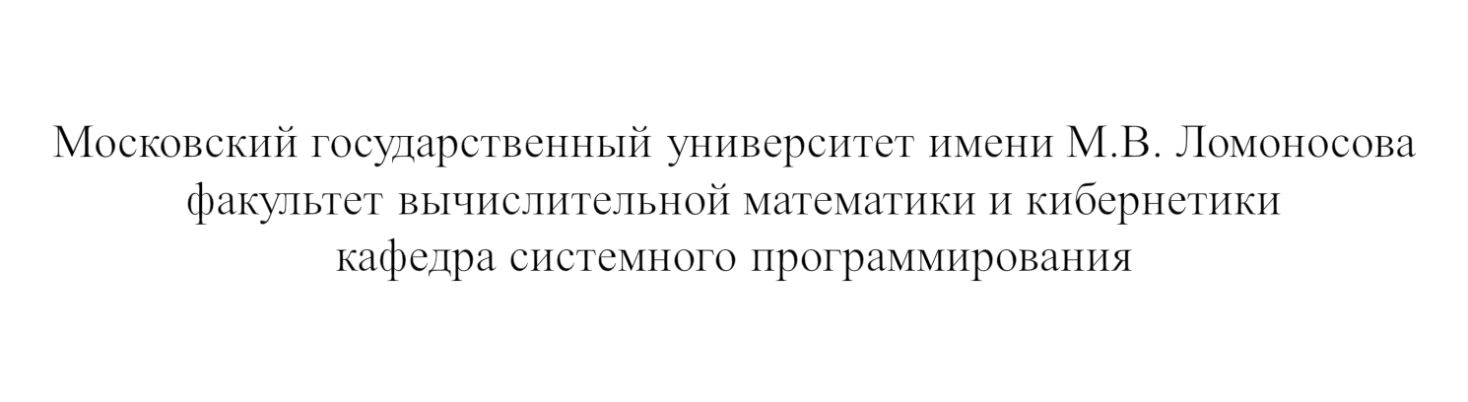
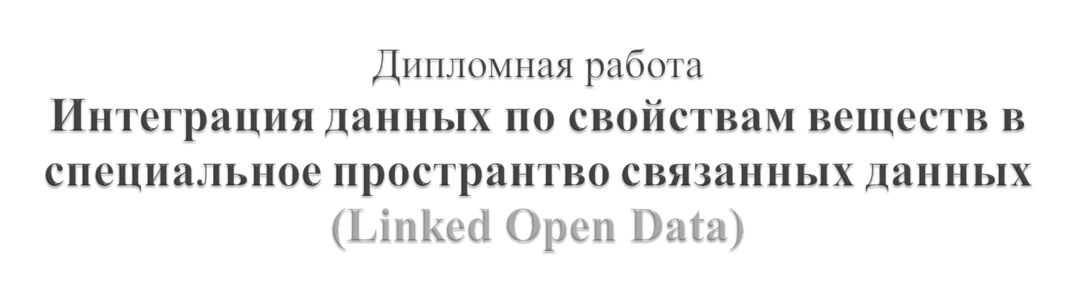
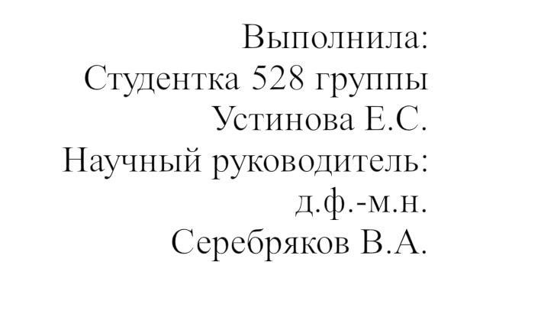

Москва, 2014

Slide 2

Задача интеграции набора данных в Linked Open Data состоит из нескольких подзадач:
Разработка онтологии предметной области
  Желательно использовать фрагменты готовых онтологий
Публикация RDF данных, соответствующих разработанной онтологии в соответствии с рекомендациями Linked Datа
Генерация типизированных связей рассматриваемого набора данных с внешними ресурсами

Slide 3

Цель работы : интеграция в Linked Open Data набора данных по теплофизическим свойствам веществ, предоставленных ОИВТ РАН (Объединенный институт высоких температур РАН).
Центральные понятия :
вещества
свойства
единицы измерения
набор значений свойств для вещества в определенном состоянии,
численные значения свойств - фрагменты наборов значений

Slide 4

Разработать онтологию предметной области на языке OWL, которая должна
  использовать термины распространенных онтологий
  задавать ограничения, накладываемые предметной областью
Преобразовать исходные реляционные данные в формат RDF, соответствующий разработанной онтологии
Связать полученные RDF данные с внешними источниками Linked Open Data

Slide 5
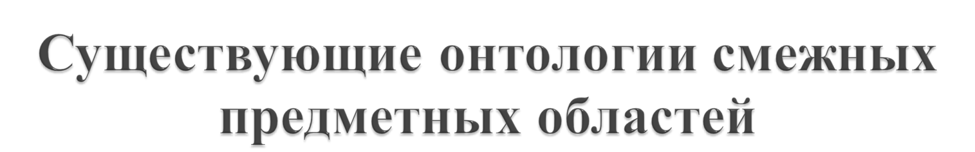
В результате обзора онтологий смежных предментных областей для заимствования терминов были выбраны :
Онтология ChemAxiom – для представления данных о веществах
Онтология QUDT (Quantities, Units, Dimensions and Types) – для представления численных значений свойств.
  Кроме того, в этой онтологии определяется словарь измеряемых свойств и единиц измерения

Slide 6

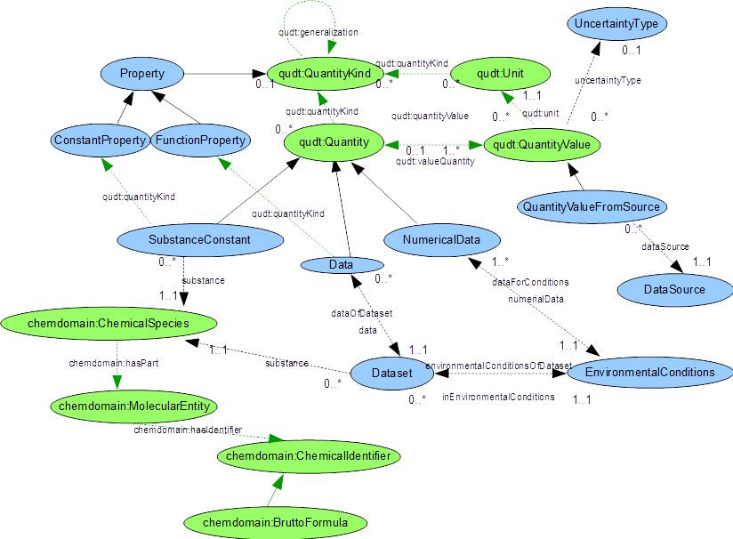

Slide 7
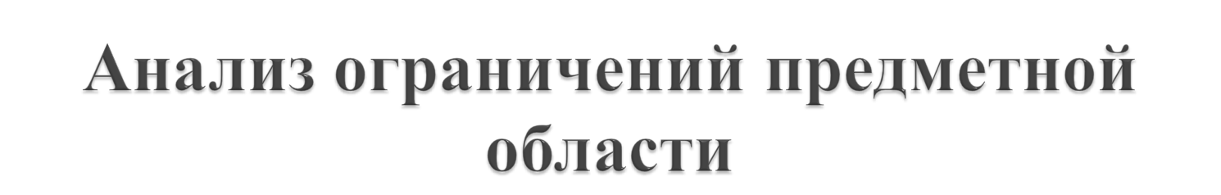
Были выделены два класса ограничений
Класс 1: ограничения, которые можно однократно записать в онтологии
  касаются фиксированного списка понятий предметной области и поэтому могут быть сформулированы в терминах классов, соответствующих этим понятиям
Класс 2 : ограничения, которые нельзя записать в онтологии
  Касаются объектов предметной области, для которых нет фиксированного списка

Slide 8

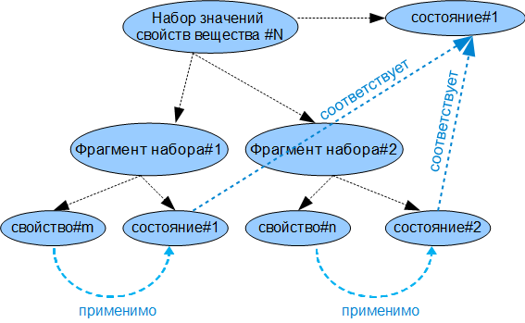
  фазовое состояния вещества для набора значений свойств вещества должно соответствовать фазовому состоянию вещества для каждого фрагмента набора
  Свойство, значение которого является фрагментом набора значений, должно быть применимо к указанному в данном фрагменте фазовому состоянию вещества

Slide 9
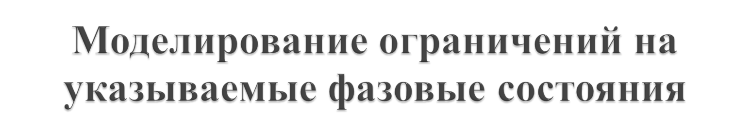
Для типов Data, Dataset, Property введена иерархия OWL-классов, соответствующих фазовому состоянию-значению ссылки.
Перечислены все валидные комбинации
Если в наборе данных будут присутствовать невалидные комбинации, то набор “данные + онтология” будет считаться неконсистентным по логике OWL

Slide 10
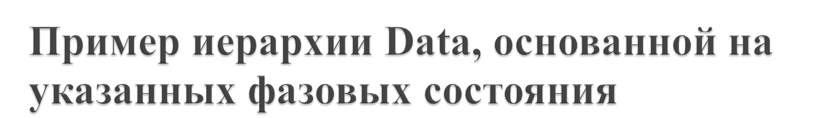
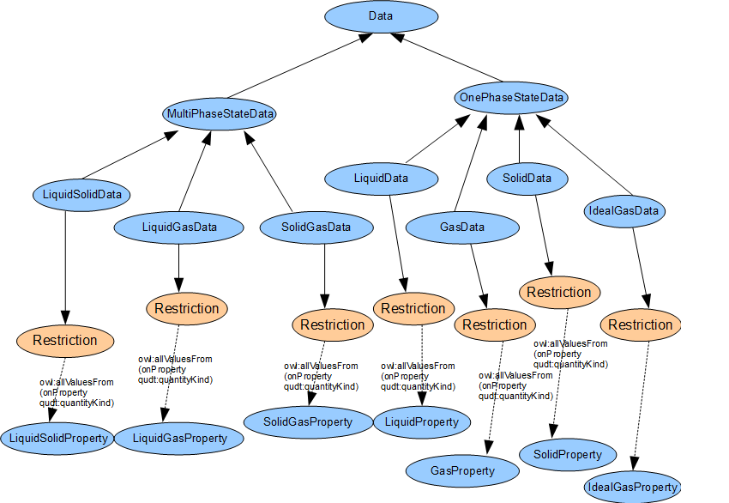
Data – фрагмент набора численных значений свойств вещества

Slide 11

Ограничение на множество значений свойства: если для свойства-функции задано множество значений, то все значения этого свойства должны принадлежать указанному множеству
Подход к моделированию : задавать ограничения на RDF-данных, например, на объектах свойств и единиц измерения, определенных в онтологии QUDT.

Slide 12
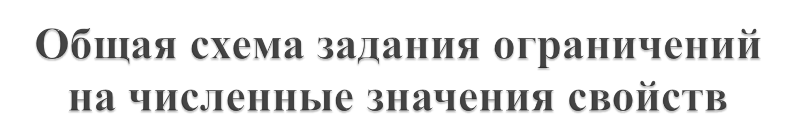
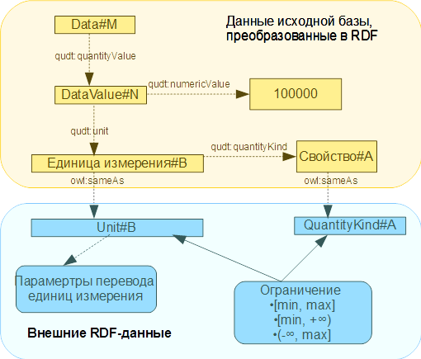

Slide 13
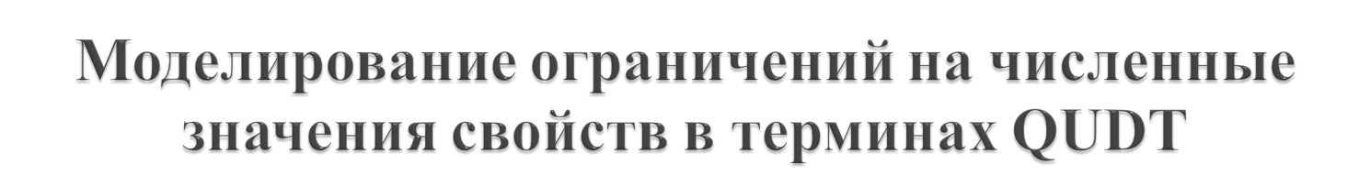
В качестве реализации подхода к моделированию ограничений на значения свойств был реализован пользовательский интерфейс, который позволяет :
задавать ограничения для свойств и единиц измерения,определенных в терминах онтологии QUDT;
  создаваемые ограничения являются специальными системами OWL классов;
добавлять новые экземпляры свойств и единиц измерения в терминах QUDT (на случай, если в спиксе QUDT нет нужного свойства или единицы измерения);
загружать и выгружать созданные объекты в виде OWL-онтологий ;

Slide 14
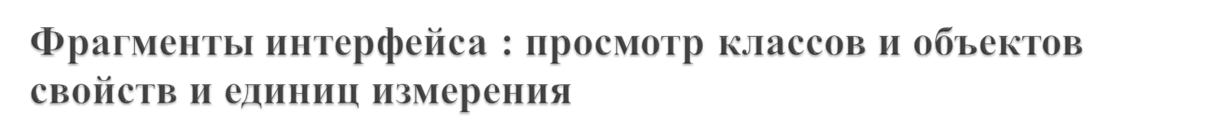
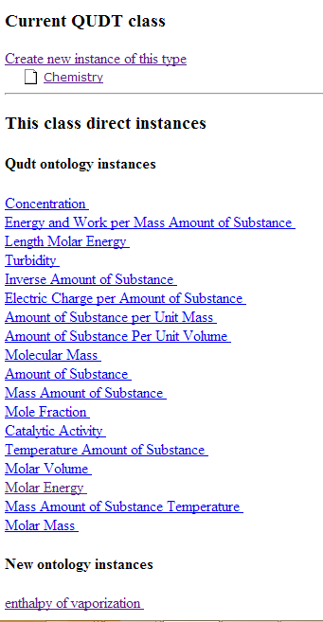
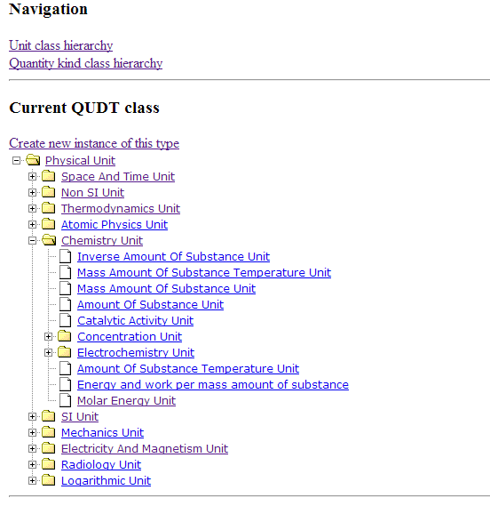
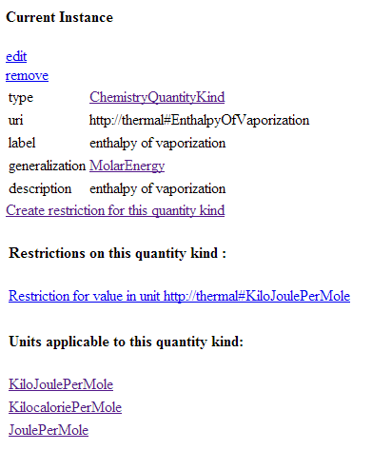
Иерархия классов единиц измерения
Список экземпляров химических свойств
Экземпляр свойства, определенный пользователем, со списком ограничений и применимых единиц

Slide 15
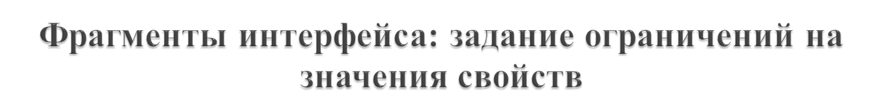
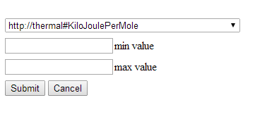

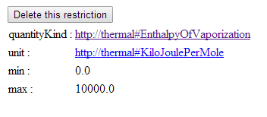
Можно задать ограничение
в виде отрезка или луча
Если для свойства уже есть ограничения, то его границы будут вычислины по границам существующего ограничения и параметрам перевода единиц измерения
Созданное ограничение

Slide 16

Исходные данные были преобразованы в RDF-формат с помощью инструмента D2R
Представляет реляционные данные в виде виртуального RDF-графа
Предоставляет доступ к данным по HTTP и SPARQL

Slide 17

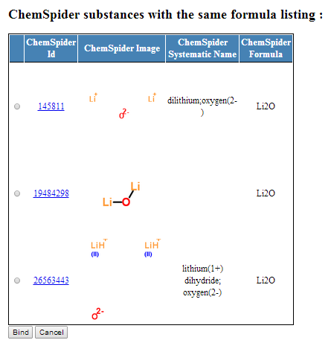
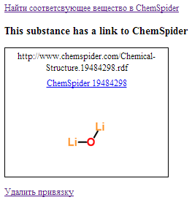
ChemSpider – информация о веществах
В качестве дополнения к уже разрабатываемому приложению по администрированию данных о свойствах веществ был реализован интерфейс, облегчающий пользователю процесс привязки к ChemSpider по вешествам

Slide 18


